Slide 1
12 ноября

Slide 2
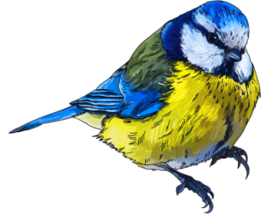
Факты о празднике
Экологический праздник
12 ноября – Синичкин день - появился в России несколько лет тому назад.
С инициативой о его учреждении выступили представители Союза охраны птиц России. Установили конкретную дату – 12 ноября.

Slide 3
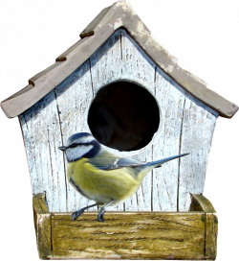
Факты о празднике
У славян издавна существует поверье, согласно которому именно
к 12 ноября к жилью человека прилетают зимующие пернатые типа свиристелей и соек. Среди них обязательно присутствуют и желтогрудые синицы.

Slide 4
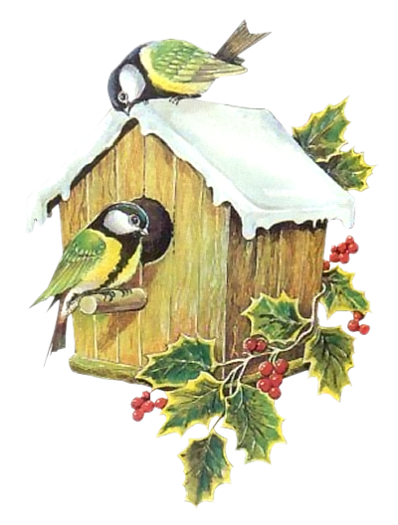
Интересные факты о синицах
С XVII века царскими указами запрещалось убивать синиц.
А тому, кто убьет это пернатое, полагалось суровое наказание – могли либо высечь, либо взять крупный штраф.

Slide 5
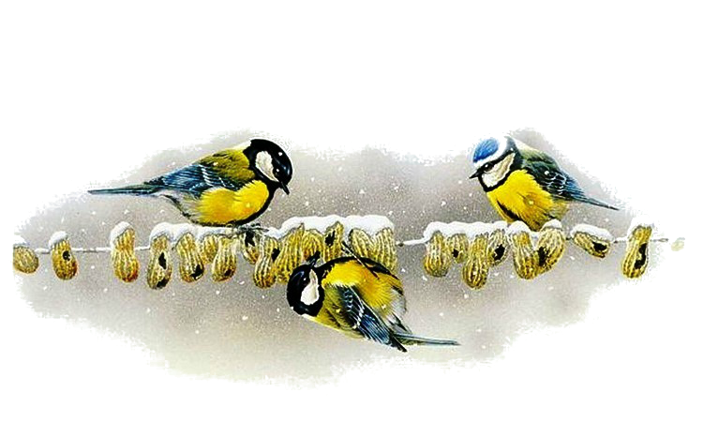
Интересные факты о синицах
Семейство синиц насчитывает около
65 видов.
Самые известные - это большая синица, хохлатая, лазоревка, пухляк, московка, буроголовкая гаичка. У каждой из них есть отличительные особенности.

Slide 6
Интересные факты о синицах
Название «синица» происходит не от оттенка оперения птиц – оно ведь вовсе не синее.
Всё дело в звуках, издаваемых желтогрудыми пернатыми:
«синь-синь» или «зинь-зинь». Словно капель бежит с крыш – верный признак приближения весны.

Slide 7
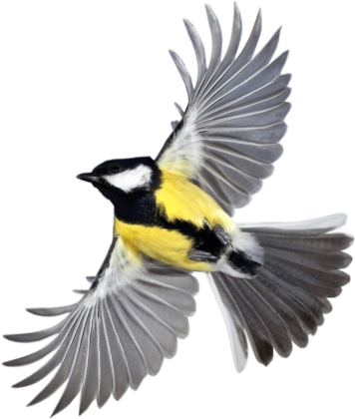
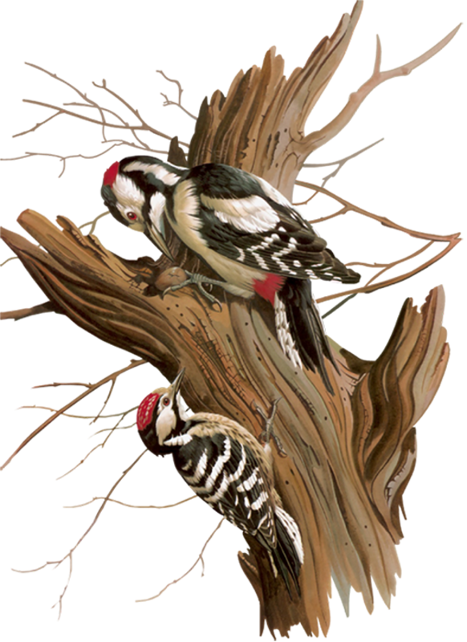
Интересные факты о синицах
Синицы способны кооперироваться с птицами других семейств в поисках пропитания. Чаще всего они объединяются в стаи с дятлами, пищухами.

Slide 8
Интересные факты о синицах
Летают юркие птички очень быстро, не чета другим пернатым. Если присмотреться, то можно заметить, насколько редко синица совершает взмахи крыльями. В воздухе она описывает пологие параболы. Это поистине ас своего дела!

Slide 9
Приметы

Slide 10
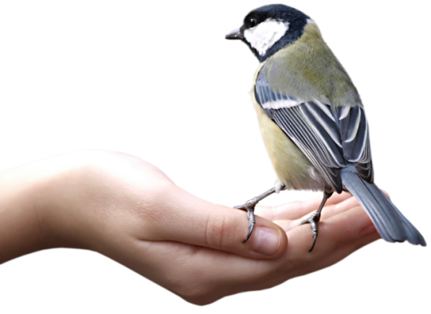
Хотите покормить синичку с руки? Это возможно! Скорее всего, не придется долго упрашивать поклевать зерно или крошки юркую гаичку буроголовкую.
Если же это сделает лазоревка или хохлатая синица, можете считать, что вам крупно повезло.

Slide 11
Приметы
Если возле домов появилось много синичек, то скоро похолодает.
Синица пищит – зиму вещает, холод накликает.
Если синичка села на подоконник и заглядывает в дом, то ждите перемен в лучшую сторону.
Если же птица пищит, волнуется и бьется в стекло, то будьте готовы к финансовым потерям и неприятностям.

Slide 12
Приметы
Синица залетела в окно или в форточку и быстро вылетела обратно – к гостям и веселому празднику.
Птица села на руку – ваше заветное желание исполнится.
Если синичка села на подоконник и заглядывает в дом, то ждите перемен в лучшую сторону.

Slide 13
А ещё Зиновий Синичник считался праздником охотников и рыбаков.
Как правило, с 12 ноября открывался пушной сезон и сезон зимней рыбалки. Если улов был богатым, то рыбаки готовили уху прямо на берегу реки или озера. А для того чтобы всю зиму охота была удачной, охотник должен был добыть в этот день хотя бы одного зверя — зайца, лису или волка.

Slide 15
